Slide 1
Основные результаты разработки ПВК «АРУ РЗА»
за период Июнь 2016 – Июль 2017: новые модули, функции, блоки
АО «НТЦ ЕЭС»
Санкт-Петербург, 2017

Slide 2
Новые модули и функции
модуль команд и управления расчётом сети К.У.Р.С.;
модуль расчёта параметров воздушных и кабельных линий;
модуль расчёта ударных токов и тепловых импульсов;
команды для расчёта уставок устройств РЗ с относительной селективностью;
база паспортных параметров оборудования;
функция отключения c/без заземления объектов сети;
объект сети – автотрансформатор/трёхобмоточный; трансформатор;
объект сети – несимметричная линия.
2
arurza.ru

Slide 3
Улучшения работы отдельных функций и программы в целом
многократное повышение скорости выполнения расчётов;
многократное повышение скорости работы графического редактора;
возможность задания произвольного повреждения;
расширение списка объектов сети, на которых может быть установлено повреждение;
учёт типов соединений обмоток двухобмоточных трансформаторов в фазных координатах;
снятие ограничений с работы модуля эквивалентирования;
увеличение степени взаимодействия пошаговых расчётов уставок устройств РЗ с параметрами объектов сети и сети в целом;
улучшения интерфейса, диалоговых окон, сервисных функций и пр.
2
arurza.ru

Slide 4
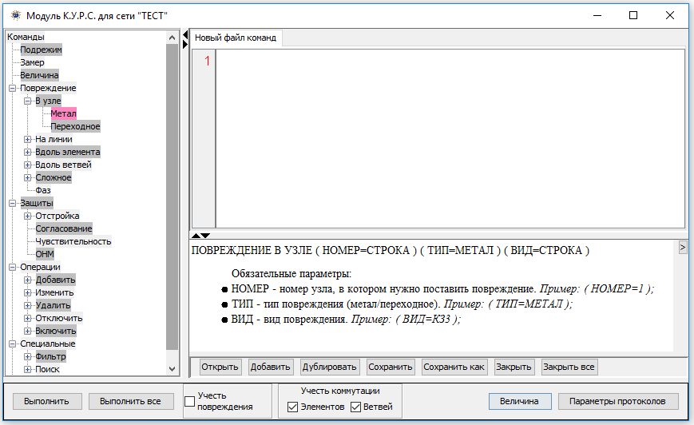
Модуль К.У.Р.С.
К.У.Р.С. - модуль для расчёта параметров объектов сети с помощью задания файла команд на расчёт.
Основные возможности модуля:
задание подрежимов;
задание различных типов повреждений (включая множественные);
задание коммутаций в сети;
изменение/добавление/удаление объектов сети;
эквивалентирование сети;
специальные команды для расчёта уставок устройств РЗ с относительной селективностью.
arurza.ru

Slide 5
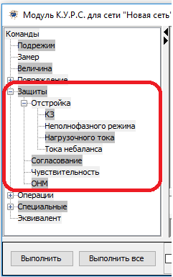
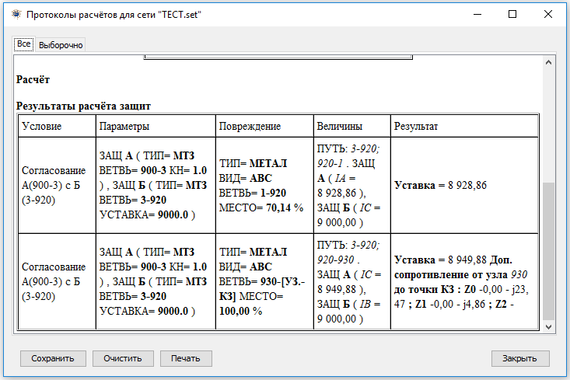
Команды модуля К.У.Р.С. для расчёта уставок РЗ
Команды позволяют рассчитать уставки для следующих типов защит:
токовая защита нулевой последовательности;
токовая защита обратной последовательности;
максимальная токовая защита.
2
arurza.ru
5

Slide 6
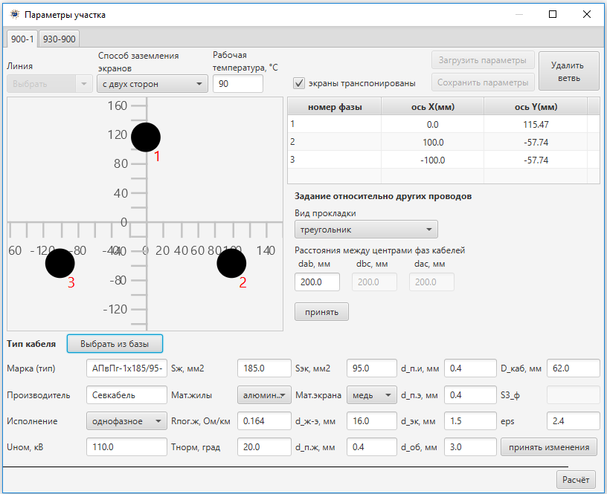
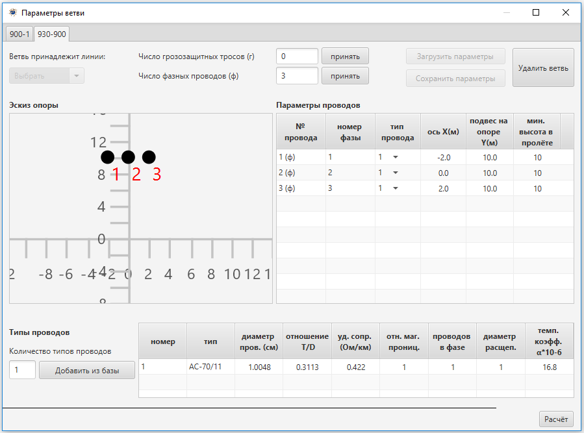
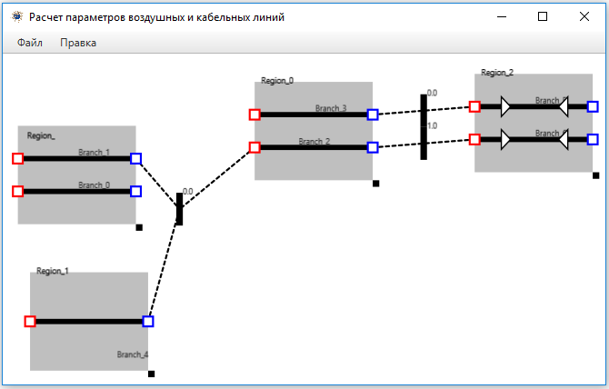
Модуль расчёта параметров ВЛ и КЛ
Модуль предназначен для автоматизированного расчёта параметров воздушных и кабельных линий. Модуль позволяет учитывать факторы, влияющие на параметры активного сопротивления, индуктивности и ёмкости линий электропередач.
Перечень физических явлений, влияющих на параметры, которые можно учесть в моделировании:
Для воздушных линий:
взаимоиндукция;
скин-эффект;
нагрев проводов под действием окружающей среды.
Для кабельных линий
взаимоиндукция;
нагрев проводника под действием рабочей температуры;
arurza.ru

Slide 7
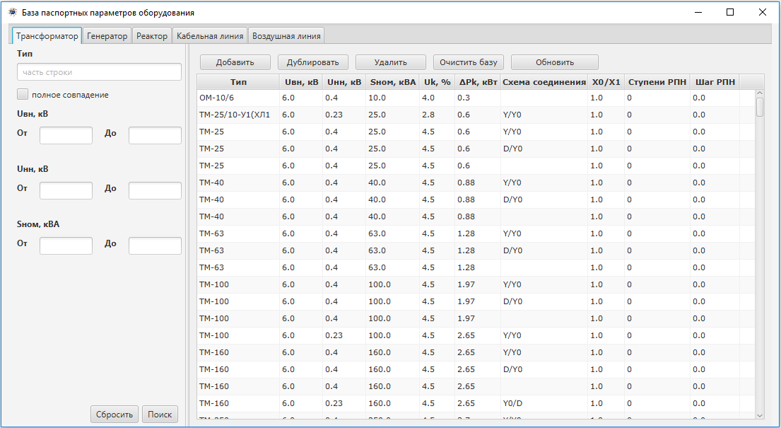
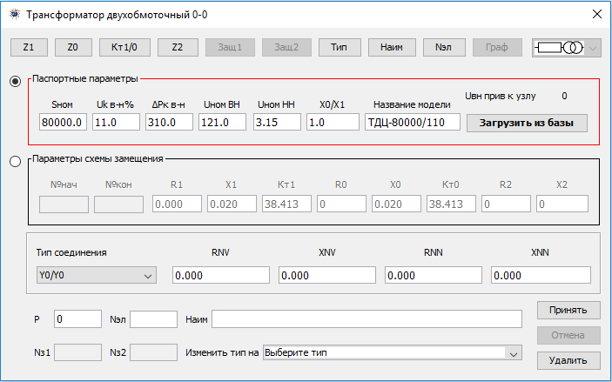
База паспортных параметров оборудования

Slide 8
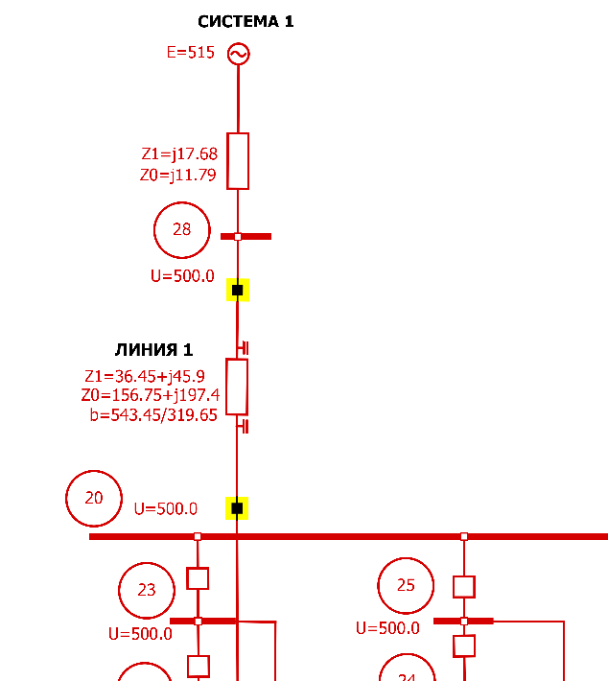
Функция отключения объектов сети
Позволяет производить отключение ветвей сети с одного или с двух концов, как с заземлением, так и без заземления.
функция доступна в графическом редакторе и в модуле К.У.Р.С.;
состояние отключенных ветвей отражается в протоколе расчёта.
arurza.ru

Slide 9
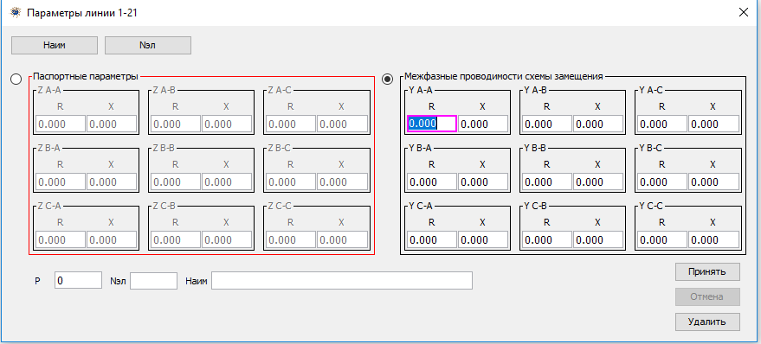
Новые объекты сети
Автотрансформатор/трёхобмоточный трансформатор
объект позволяет создавать на сети модель автотрансформатора/трёхобмоточного трансформатора;
доступна функция автоматического расчёта параметров схемы замещения по паспортным данным.
Несимметричная линия:
объект позволяет моделировать произвольную ветвь путём задания параметров в фазных координатах;
Доступна функция пересчёта параметров из межузловых сопротивлений в проводимости.
arurza.ru

Slide 10
Повышение скорости работы программы
оптимизирован алгоритм расчёта, который позволил снизить время ожидания расчёта от десятков секунд до единиц и долей секунд;
улучшение работы функции эквивалентирования позволило повысить скорость расчётов путём построения промежуточной сети;
скорость отклика графического редактора при работе с большими сетями увеличилась за счёт динамического изменения степени детализации объектов сети;
отрисовка сцены представления в графическом редакторе происходит с максимальным запасом, вследствие чего нет задержки в отрисовке объектов при перемещении по сети;
снизился объем потребляемой оперативной памяти компьютера.

Slide 11
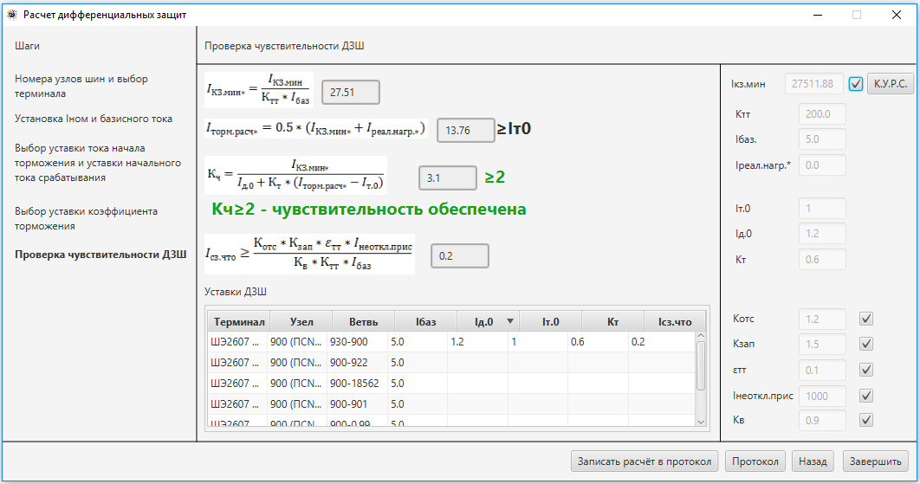
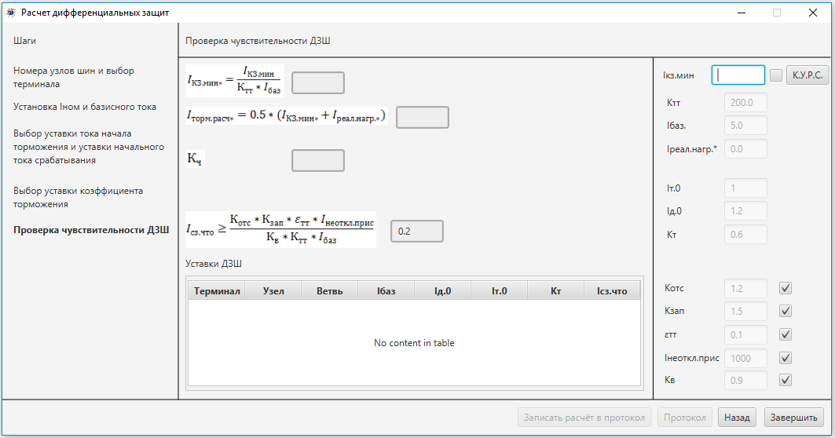
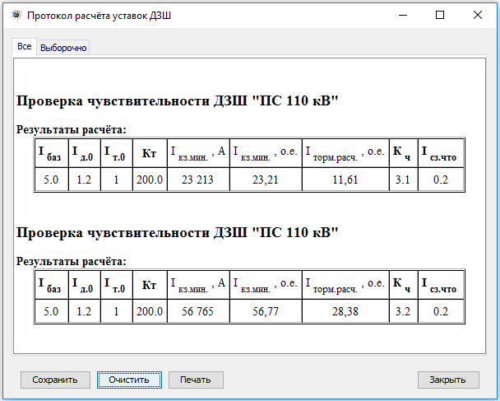
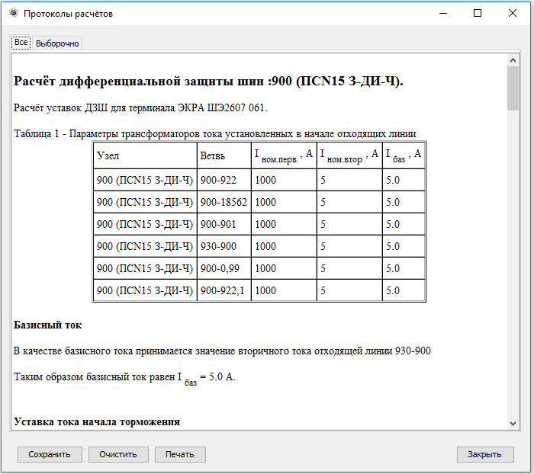
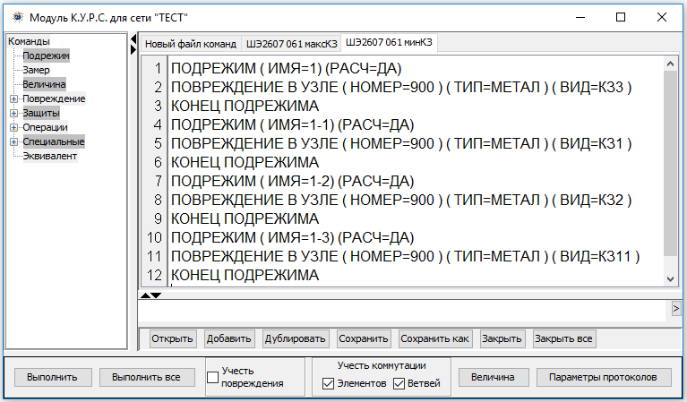
Пошаговый расчёт уставок устройств РЗ
arurza.ru

Slide 12
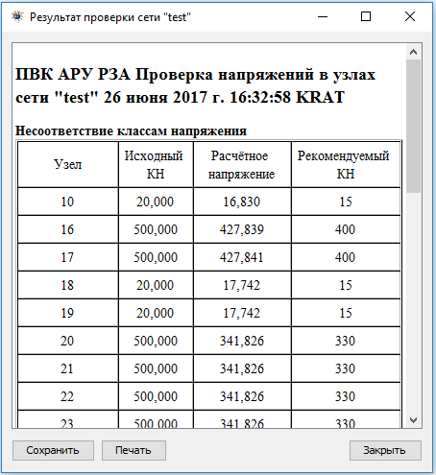
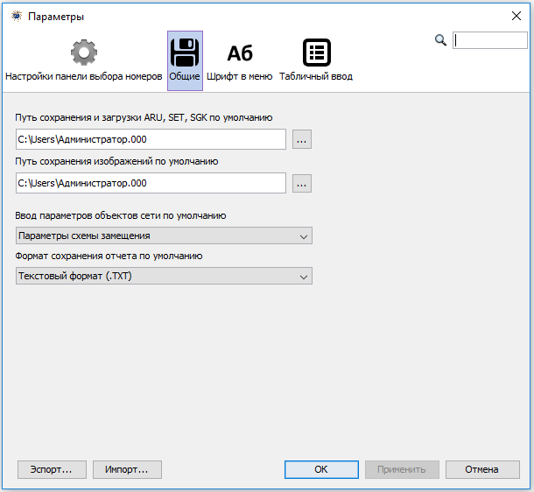
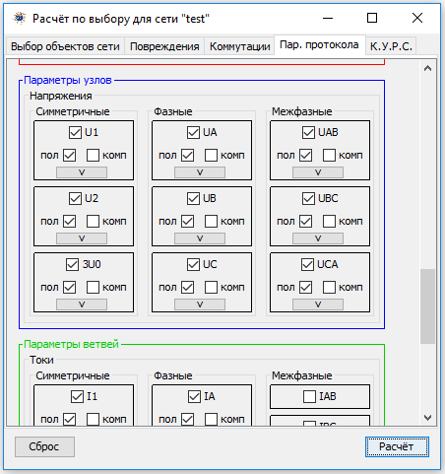
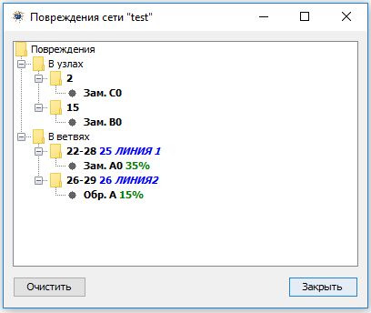
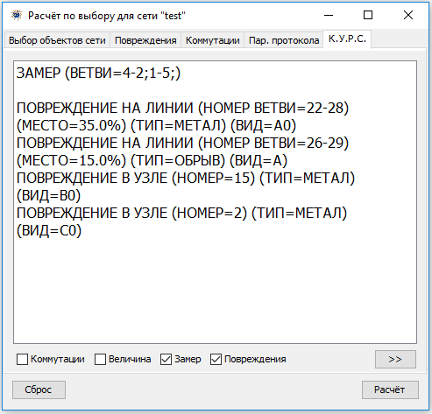
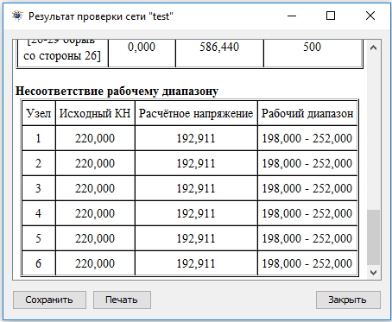
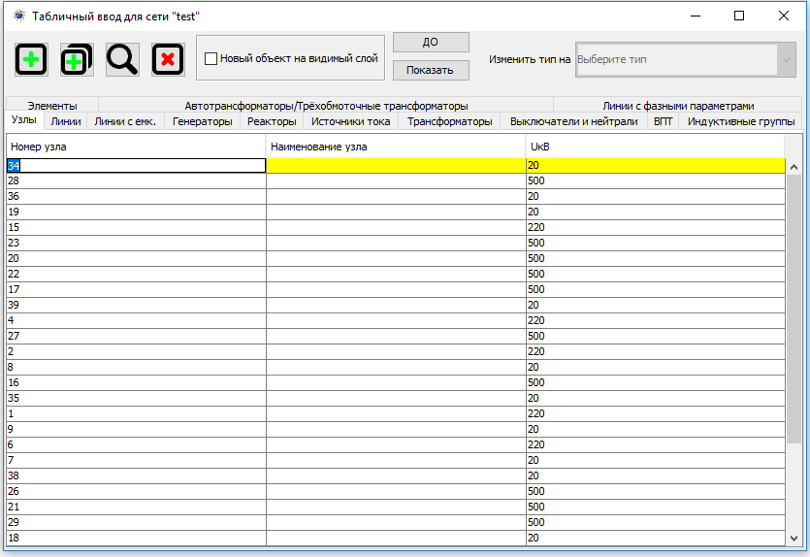
Расширение функционала и создание новых ДО программы
список повреждений сети;
перевод задания, сформированного через графический редактор в модуль К.У.Р.С.;
гибкая настройки списка выходных величин для каждого типа объекта сети;
проверка соответствия напряжения в узлах заданному классу напряжения и рабочему диапазону класса напряжения;
окно настроек программы;
расширение функций в окне табличного ввода.
arurza.ru

Slide 13
Веб-сайт www.arurza.ru
arurza.ru

Slide 14
Заключение
В течении года были реализован ряд новых функций:
Набор специальных команд и интеграция с К.У.Р.С для расчётов;
ВЛ и КЛ;
УТ и ПО;
База паспортных параметров;
И др.
Существенно улучшена производительность и функционал графического редактора.
Оптимизированы алгоритмы расчёта и эквивалентирования.
Принято к реализации более 100 пожеланий по реализации новых функций и изменению существующих, большая часть из которых уже реализована.
arurza.ru

Slide 15
Благодарим
за внимание!
630007, г. Новосибирск, ул. Коммунистическая, 2
БЦ «Евразия», офис 702
Тел.: +7 (383) 328-12-54
Факс: +7 (383) 328-12-51
ntcees@nsk.so-ups.ru
www.arurza.ru
arurza.ru

